Slide 1
第4章
数值积分与数值微分
·数值分析·
·谢纲·

Slide 2
1
数值积分概论

Slide 3
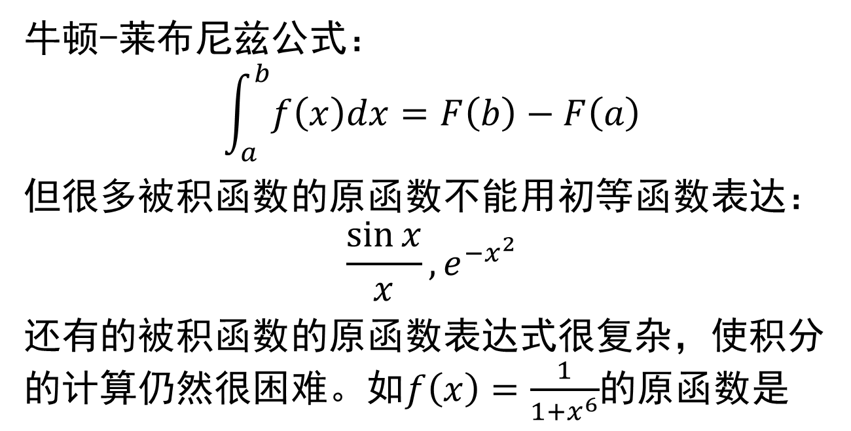
1
数值积分的基本思想
牛顿-莱布尼兹公式：
$$\int_{a}^{b}{f\left(x\right)dx}=F\left(b\right)−F\left(a\right)$$
但很多被积函数的原函数不能用初等函数表达：
$$\frac{\sin{x}}{x}, e^{−x^{2}}$$
还有的被积函数的原函数表达式很复杂，使积分的计算仍然很困难。如$f\left(x\right)=\frac{1}{1+x^{6}}$的原函数是

Slide 4
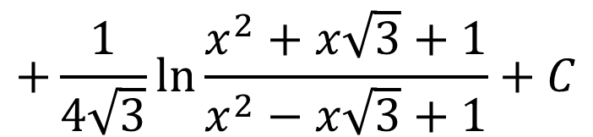
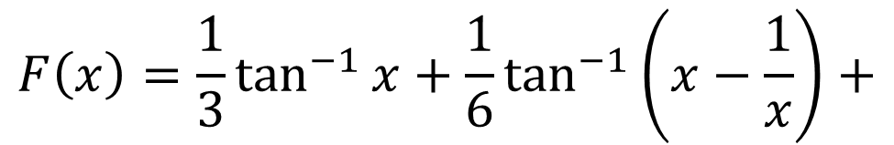

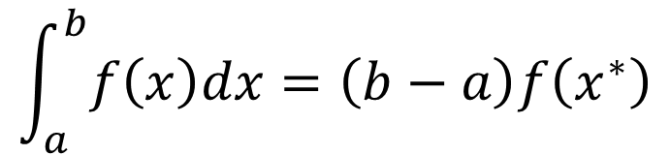
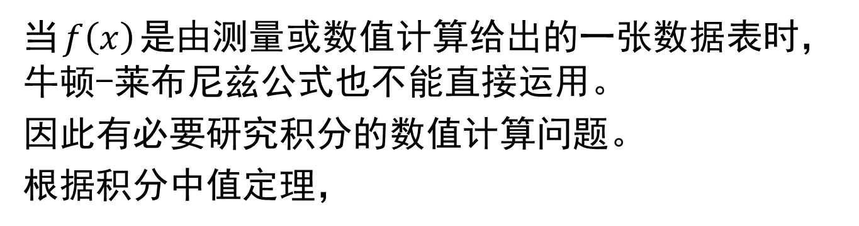
1
数值积分的基本思想
$$F\left(x\right)=\frac{1}{3}\tan^{−1}{x}+\frac{1}{6}\tan^{−1}\left(x−\frac{1}{x}\right)+$$
$$+\frac{1}{4\sqrt{3}}\ln{\frac{x^{2}+x\sqrt{3}+1}{x^{2}−x\sqrt{3}+1}}+C$$
当$f\left(x\right)$是由测量或数值计算给出的一张数据表时，牛顿-莱布尼兹公式也不能直接运用。
因此有必要研究积分的数值计算问题。
根据积分中值定理，
$$\int_{a}^{b}{f\left(x\right)dx}=\left(b−a\right)f\left(x^{∗}\right)$$
$$x^{∗}∈\left[a,b\right]$$

Slide 5
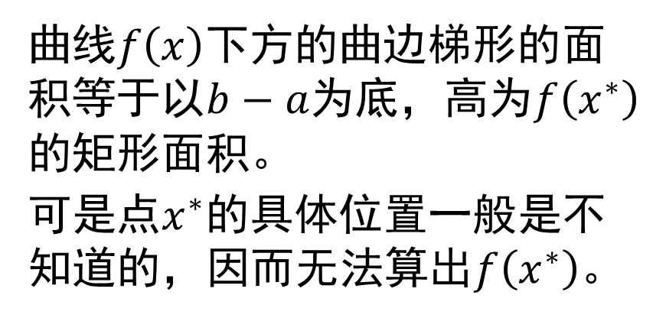
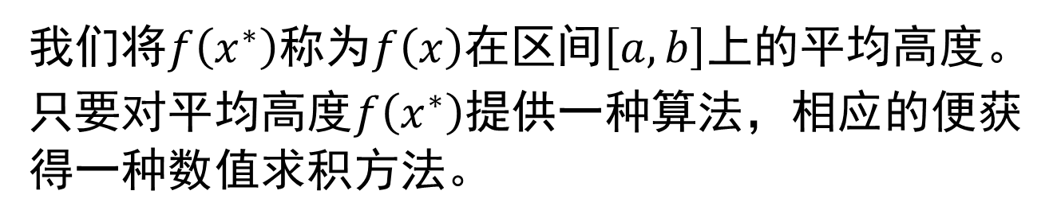
1
数值积分的基本思想
曲线$f\left(x\right)$下方的曲边梯形的面积等于以$b−a$为底，高为$f\left(x^{∗}\right)$的矩形面积。
可是点$x^{∗}$的具体位置一般是不知道的，因而无法算出$f\left(x^{∗}\right)$。
我们将$f\left(x^{∗}\right)$称为$f\left(x\right)$在区间$\left[a,b\right]$上的平均高度。
只要对平均高度$f\left(x^{∗}\right)$提供一种算法，相应的便获得一种数值求积方法。

Slide 6
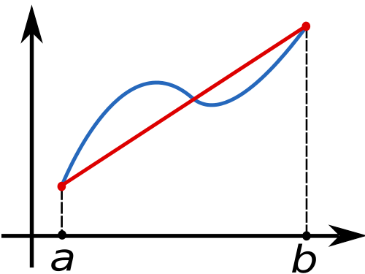
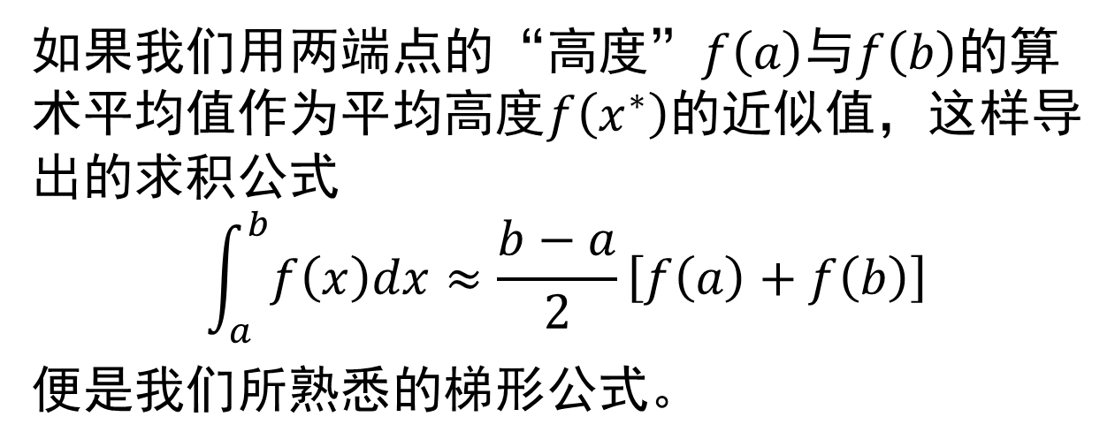

1
数值积分的基本思想
如果我们用两端点的“高度”$f\left(a\right)$与$f\left(b\right)$的算术平均值作为平均高度$f\left(x^{∗}\right)$的近似值，这样导出的求积公式
$$\int_{a}^{b}{f\left(x\right)dx}≈\frac{b−a}{2}\left[f\left(a\right)+f\left(b\right)\right]$$
便是我们所熟悉的梯形公式。
$$f\left(x\right)$$

Slide 7
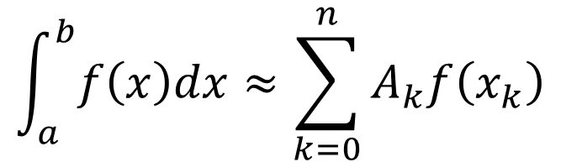
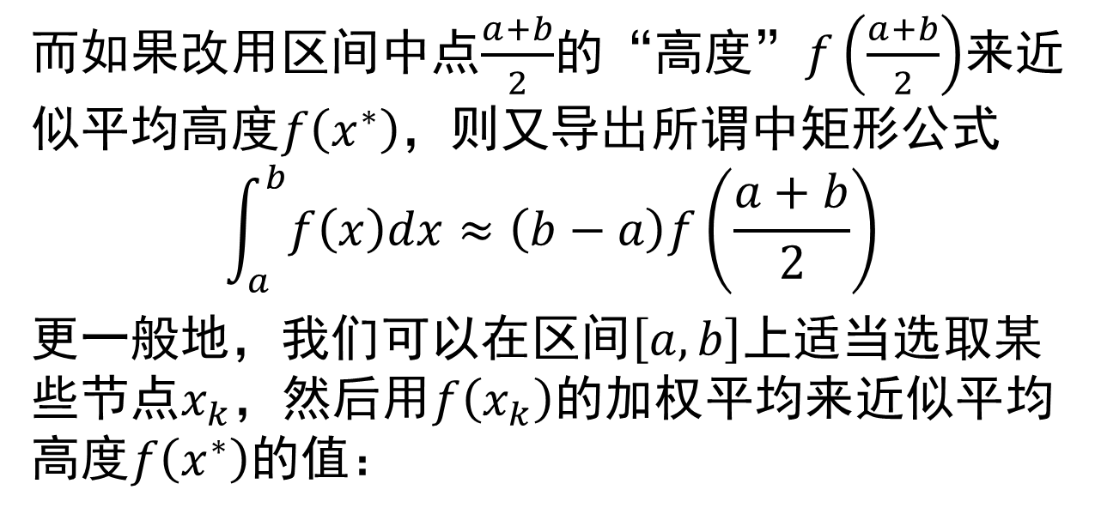


1
数值积分的基本思想
而如果改用区间中点$\frac{a+b}{2}$的“高度”$f\left(\frac{a+b}{2}\right)$来近似平均高度$f\left(x^{∗}\right)$，则又导出所谓中矩形公式
$$\int_{a}^{b}{f\left(x\right)dx}≈\left(b−a\right)f\left(\frac{a+b}{2}\right)$$
更一般地，我们可以在区间$\left[a,b\right]$上适当选取某些节点$x_{k}$，然后用$f\left(x_{k}\right)$的加权平均来近似平均高度$f\left(x^{∗}\right)$的值：
$$\int_{a}^{b}{f\left(x\right)dx}≈\sum_{k=0}^{n}{A_{k}f\left(x_{k}\right)}$$
$x_{k}$称为求积节点。
$$\left(1.3\right)$$

Slide 8
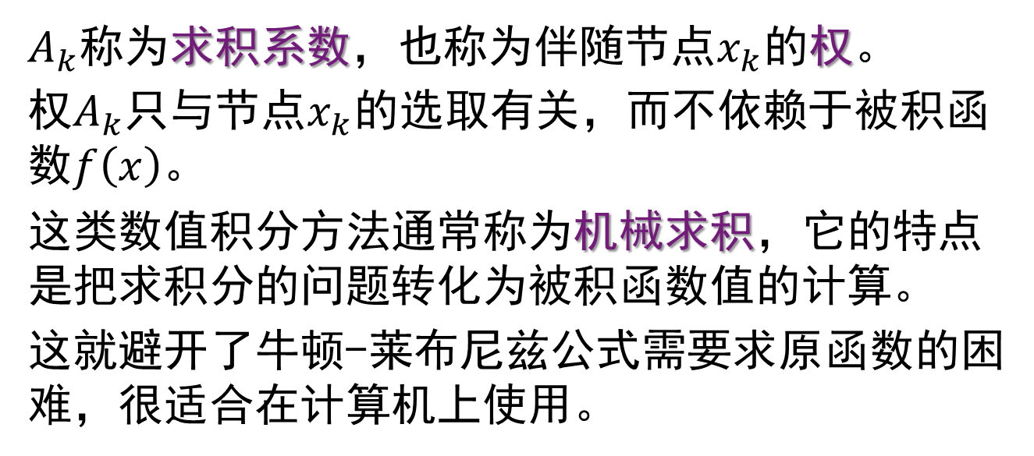
1
数值积分的基本思想
$A_{k}$称为求积系数，也称为伴随节点$x_{k}$的权。
权$A_{k}$只与节点$x_{k}$的选取有关，而不依赖于被积函数$f\left(x\right)$。
这类数值积分方法通常称为机械求积，它的特点是把求积分的问题转化为被积函数值的计算。
这就避开了牛顿-莱布尼兹公式需要求原函数的困难，很适合在计算机上使用。

Slide 9
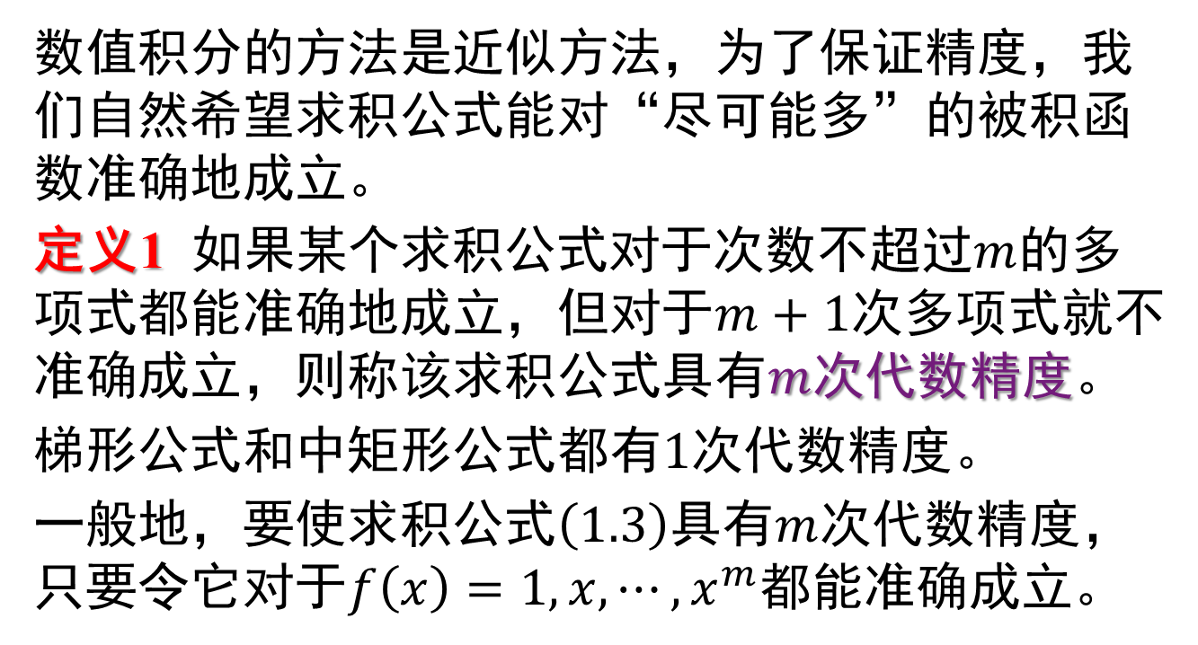
2
代数精度的概念
数值积分的方法是近似方法，为了保证精度，我们自然希望求积公式能对“尽可能多”的被积函数准确地成立。
定义1 如果某个求积公式对于次数不超过$m$的多项式都能准确地成立，但对于$m+1$次多项式就不准确成立，则称该求积公式具有$m$次代数精度。
梯形公式和中矩形公式都有$1$次代数精度。
一般地，要使求积公式$\left(1.3\right)$具有$m$次代数精度，只要令它对于$f\left(x\right)=1,x,⋯,x^{m}$都能准确成立。

Slide 10

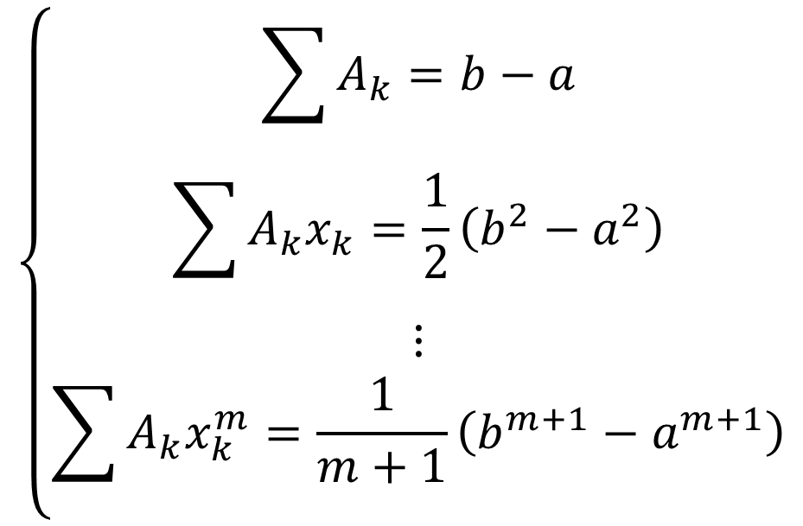
2
代数精度的概念
$$\left\{\begin{aligned}\sum{A_{k}}=b−a \\ \sum{A_{k}x_{k}}=\frac{1}{2}\left(b^{2}−a^{2}\right) \\ ⋮ \\ \sum{A_{k}x_{k}^{m}}=\frac{1}{m+1}\left(b^{m+1}−a^{m+1}\right)\end{aligned}\right.$$
$$\left(1.4\right)$$

Slide 11
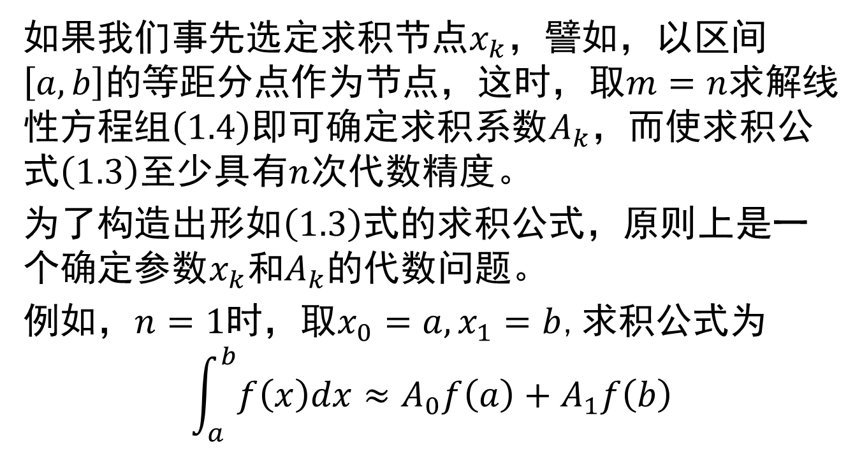
2
代数精度的概念
如果我们事先选定求积节点$x_{k}$，譬如，以区间$\left[a,b\right]$的等距分点作为节点，这时，取$m=n$求解线性方程组$\left(1.4\right)$即可确定求积系数$A_{k}$，而使求积公式$\left(1.3\right)$至少具有$n$次代数精度。
为了构造出形如$\left(1.3\right)$式的求积公式，原则上是一个确定参数$x_{k}$和$A_{k}$的代数问题。
例如，$n=1$时，取$x_{0}=a, x_{1}=b$,求积公式为
$$\int_{a}^{b}{f\left(x\right)dx}≈A_{0}f\left(a\right)+A_{1}f\left(b\right)$$

Slide 12
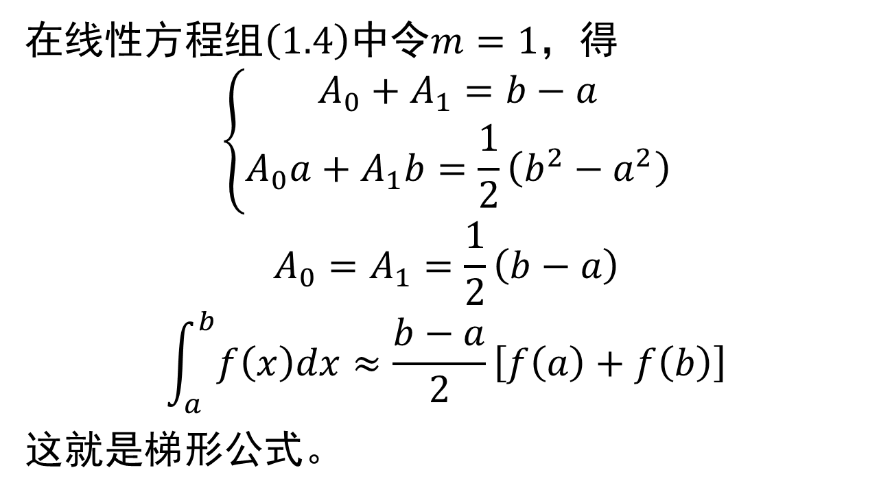
2
代数精度的概念
在线性方程组$\left(1.4\right)$中令$m=1$，得
$$\left\{\begin{aligned}A_{0}+A_{1}=b−a \\ A_{0}a+A_{1}b=\frac{1}{2}\left(b^{2}−a^{2}\right)\end{aligned}\right.$$
$$A_{0}=A_{1}=\frac{1}{2}\left(b−a\right)$$
$$\int_{a}^{b}{f\left(x\right)dx}≈\frac{b−a}{2}\left[f\left(a\right)+f\left(b\right)\right]$$
这就是梯形公式。

Slide 13
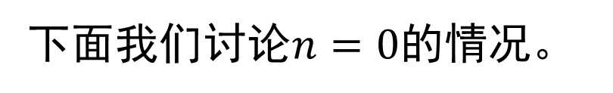
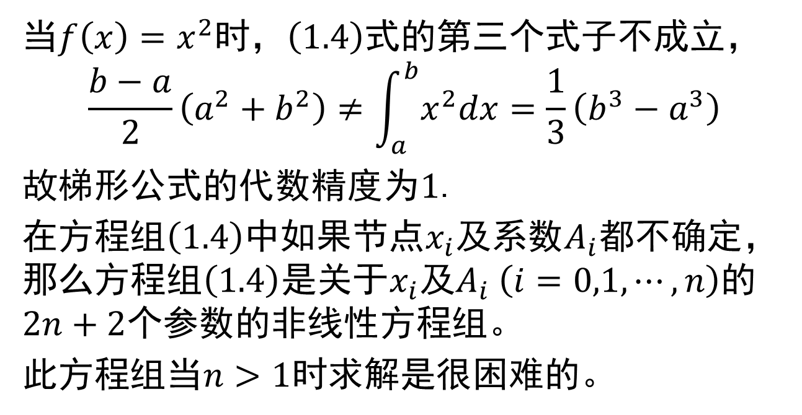
2
代数精度的概念
当$f\left(x\right)=x^{2}$时，$\left(1.4\right)$式的第三个式子不成立，
$$\frac{b−a}{2}\left(a^{2}+b^{2}\right)≠\int_{a}^{b}{x^{2}dx}=\frac{1}{3}\left(b^{3}−a^{3}\right)$$
故梯形公式的代数精度为$1$.
在方程组$\left(1.4\right)$中如果节点$x_{i}$及系数$A_{i}$都不确定，那么方程组$\left(1.4\right)$是关于$x_{i}$及$A_{i} \left(i=0,1,⋯,n\right)$的$2n+2$个参数的非线性方程组。
此方程组当$n>1$时求解是很困难的。
下面我们讨论$n=0$的情况。

Slide 14
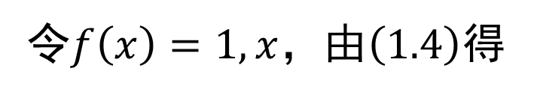
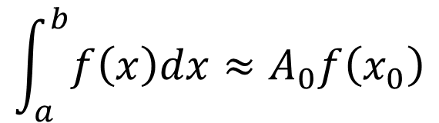
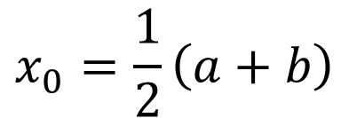
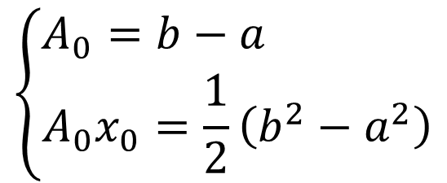
2
代数精度的概念
$$\int_{a}^{b}{f\left(x\right)dx}≈A_{0}f\left(x_{0}\right)$$
令$f\left(x\right)=1, x$，由$\left(1.4\right)$得
$$\left\{\begin{aligned}A_{0}=b−a \\ A_{0}x_{0}=\frac{1}{2}\left(b^{2}−a^{2}\right)\end{aligned}\right.$$
$$x_{0}=\frac{1}{2}\left(a+b\right)$$
得到的求积公式就是中矩形公式。

Slide 15
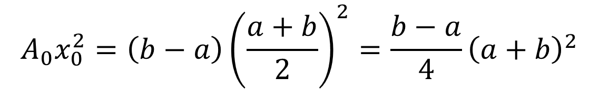
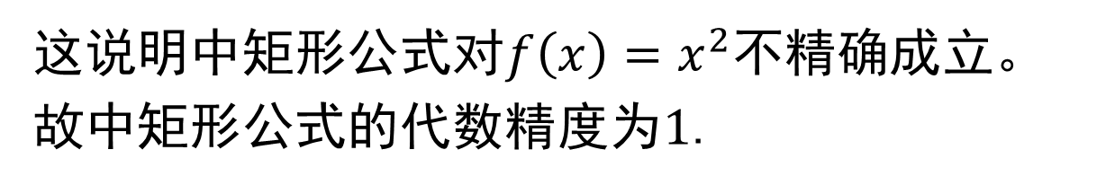
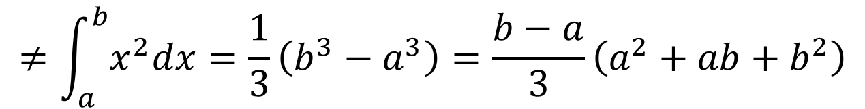
2
代数精度的概念
再令$f\left(x\right)=x^{2}$，代入$\left(1.4\right)$的第三式，有
$$A_{0}x_{0}^{2}=\left(b−a\right){\left(\frac{a+b}{2}\right)}^{2}=\frac{b−a}{4}{\left(a+b\right)}^{2}$$
$$≠\int_{a}^{b}{x^{2}dx}=\frac{1}{3}\left(b^{3}−a^{3}\right)=\frac{b−a}{3}\left(a^{2}+ab+b^{2}\right)$$
这说明中矩形公式对$f\left(x\right)=x^{2}$不精确成立。
故中矩形公式的代数精度为$1$.

Slide 16

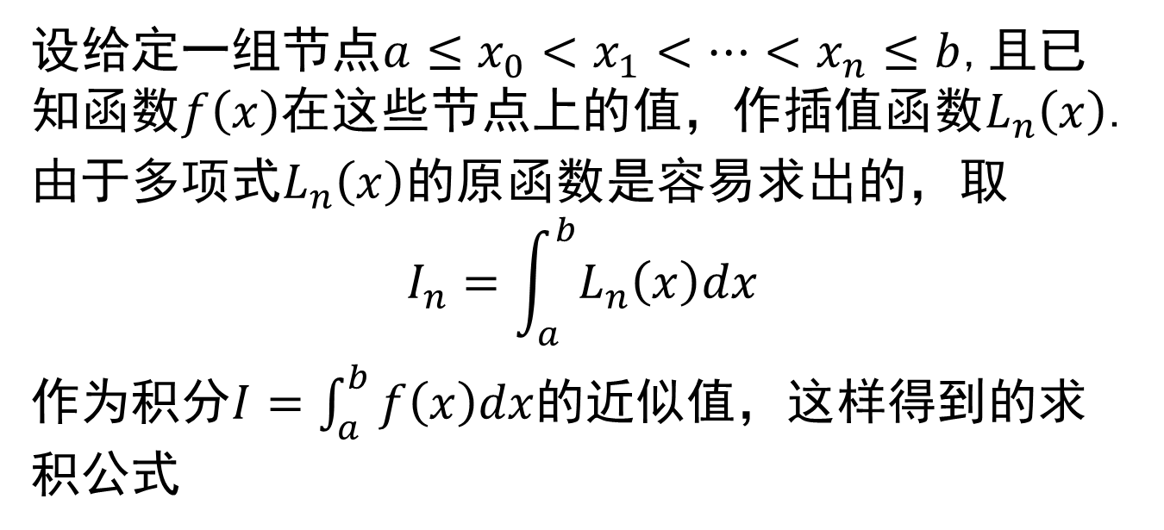

3
插值型求积公式
设给定一组节点$a≤x_{0}<x_{1}<⋯<x_{n}≤b$,且已知函数$f\left(x\right)$在这些节点上的值，作插值函数$L_{n}\left(x\right)$.
由于多项式$L_{n}\left(x\right)$的原函数是容易求出的，取
$$I_{n}=\int_{a}^{b}{L_{n}\left(x\right)dx}$$
作为积分$I=\int_{a}^{b}{f\left(x\right)dx}$的近似值，这样得到的求积公式
$$I_{n}=\sum_{k=0}^{n}{A_{k}f\left(x_{k}\right)}$$
$$\left(1.5\right)$$
称为是插值型的。

Slide 17
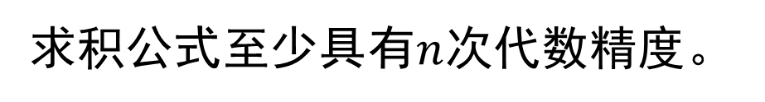
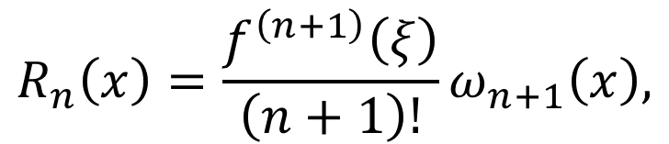

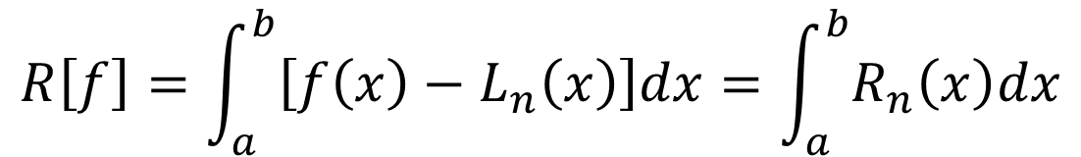
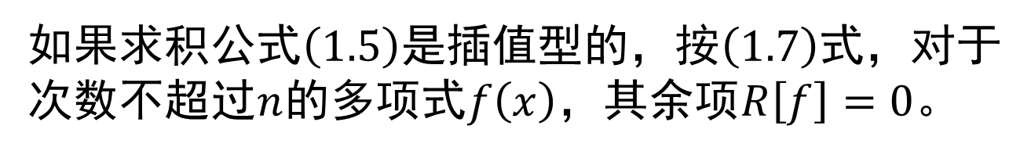
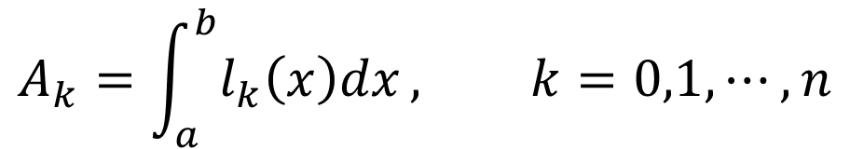
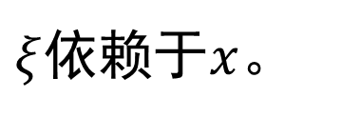

3
插值型求积公式
$$A_{k}=\int_{a}^{b}{l_{k}\left(x\right)dx}, k=0,1,⋯,n$$
$$\left(1.6\right)$$
$$R\left[f\right]=\int_{a}^{b}{\left[f\left(x\right)−L_{n}\left(x\right)\right]dx}=\int_{a}^{b}{R_{n}\left(x\right)dx}$$
$$\left(1.7\right)$$
$$R_{n}\left(x\right)=\frac{f^{\left(n+1\right)}\left(ξ\right)}{\left(n+1\right)!}ω_{n+1}\left(x\right),$$
$ξ$依赖于$x$。
如果求积公式$\left(1.5\right)$是插值型的，按$\left(1.7\right)$式，对于次数不超过$n$的多项式$f\left(x\right)$，其余项$R\left[f\right]=0$。
求积公式至少具有$n$次代数精度。

Slide 18
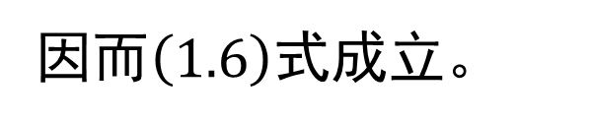
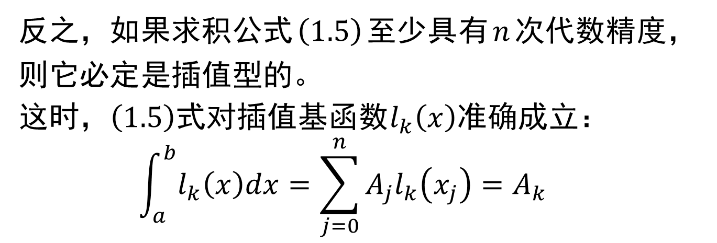
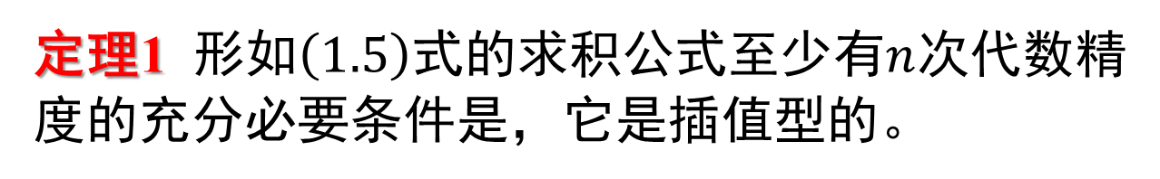
3
插值型求积公式
反之，如果求积公式$\left(1.5\right)$至少具有$n$次代数精度，
则它必定是插值型的。
这时，$\left(1.5\right)$式对插值基函数$l_{k}\left(x\right)$准确成立：
$$\int_{a}^{b}{l_{k}\left(x\right)dx}=\sum_{j=0}^{n}{A_{j}l_{k}\left(x_{j}\right)}=A_{k}$$
因而$\left(1.6\right)$式成立。
定理1 形如$\left(1.5\right)$式的求积公式至少有$n$次代数精度的充分必要条件是，它是插值型的。

Slide 19
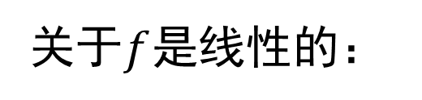

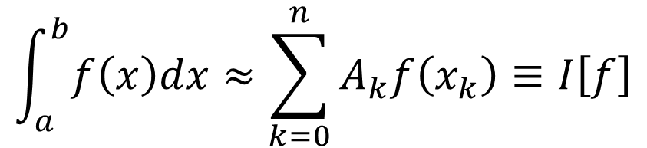
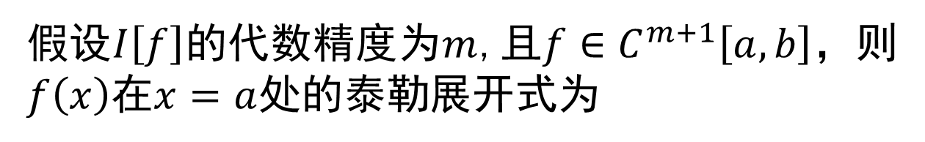
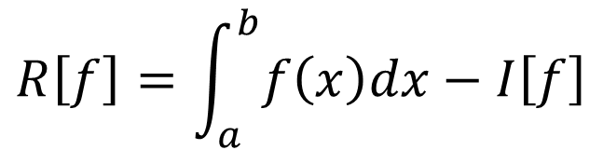
4
求积公式的余项
$$\int_{a}^{b}{f\left(x\right)dx}≈\sum_{k=0}^{n}{A_{k}f\left(x_{k}\right)}≡I\left[f\right]$$
求积公式 的余项
$$R\left[f\right]=\int_{a}^{b}{f\left(x\right)dx}−I\left[f\right]$$
关于$f$是线性的：
$$R\left[αf+βg\right]=αR\left[f\right]+βR\left[g\right]$$
假设$I\left[f\right]$的代数精度为$m$,且$f∈C^{m+1}\left[a,b\right]$，则$f\left(x\right)$在$x=a$处的泰勒展开式为
$$f\left(x\right)=p_{m}\left(x\right)+r_{m}\left(x\right)$$

Slide 20
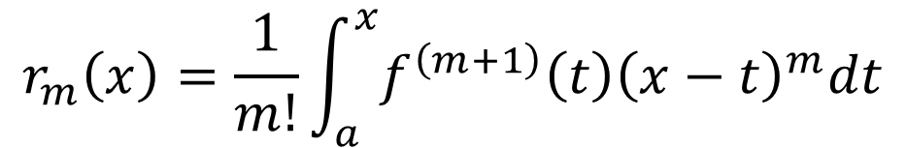
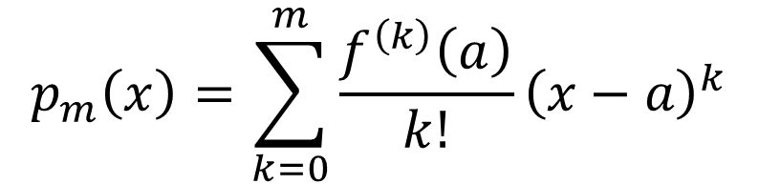
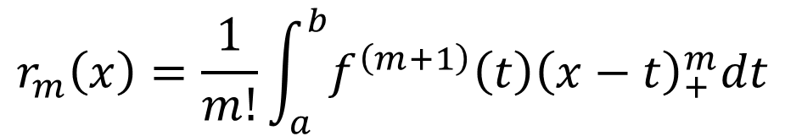
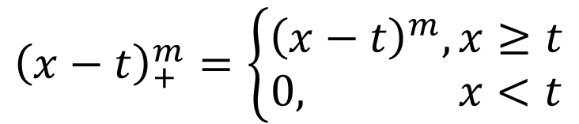
4
求积公式的余项
$$p_{m}\left(x\right)=\sum_{k=0}^{m}{\frac{f^{\left(k\right)}\left(a\right)}{k!}{\left(x−a\right)}^{k}}$$
$$r_{m}\left(x\right)=\frac{1}{m!}\int_{a}^{x}{f^{\left(m+1\right)}\left(t\right){\left(x−t\right)}^{m}dt}$$
$$R\left[f\right]=R\left[p_{m}+r_{m}\right]=R\left[p_{m}\right]+R\left[r_{m}\right]=R\left[r_{m}\right]$$
$${\left(x−t\right)}_{+}^{m}=\left\{\begin{aligned}{\left(x−t\right)}^{m}, x≥t \\ 0, x<t\end{aligned}\right.$$
记
$$r_{m}\left(x\right)=\frac{1}{m!}\int_{a}^{b}{f^{\left(m+1\right)}\left(t\right){\left(x−t\right)}_{+}^{m}dt}$$

Slide 21
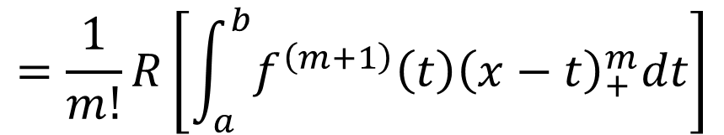
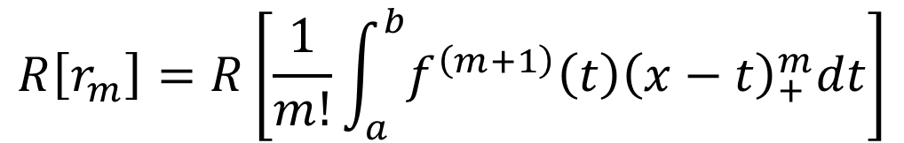
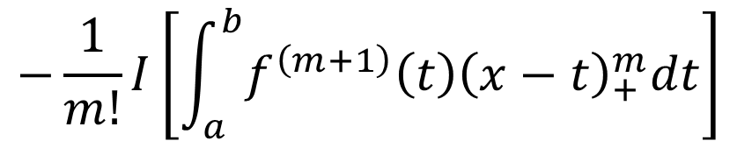
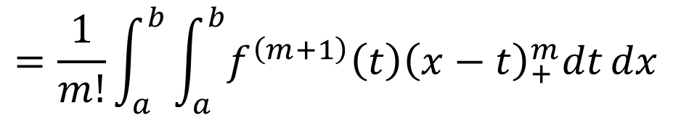
4
求积公式的余项
$$R\left[r_{m}\right]=R\left[\frac{1}{m!}\int_{a}^{b}{f^{\left(m+1\right)}\left(t\right){\left(x−t\right)}_{+}^{m}dt}\right]$$
$$=\frac{1}{m!}R\left[\int_{a}^{b}{f^{\left(m+1\right)}\left(t\right){\left(x−t\right)}_{+}^{m}dt}\right]$$
$$=\frac{1}{m!}\int_{a}^{b}{\int_{a}^{b}{f^{\left(m+1\right)}\left(t\right){\left(x−t\right)}_{+}^{m}dt}dx}$$
$$−\frac{1}{m!}I\left[\int_{a}^{b}{f^{\left(m+1\right)}\left(t\right){\left(x−t\right)}_{+}^{m}dt}\right]$$

Slide 22
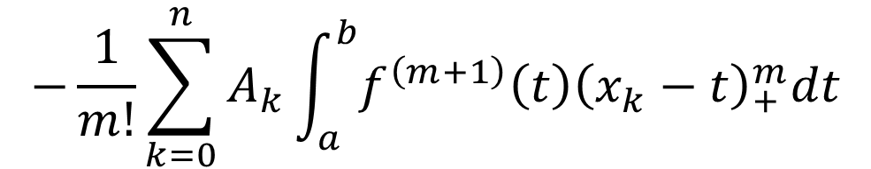
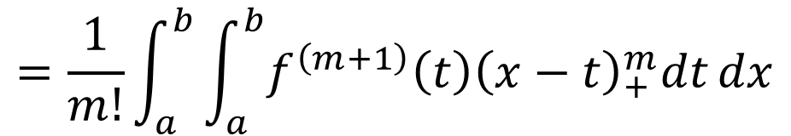


4
求积公式的余项
$$=\frac{1}{m!}\int_{a}^{b}{\int_{a}^{b}{f^{\left(m+1\right)}\left(t\right){\left(x−t\right)}_{+}^{m}dt}dx}$$
$$−\frac{1}{m!}\sum_{k=0}^{n}{A_{k}\int_{a}^{b}{f^{\left(m+1\right)}\left(t\right){\left(x_{k}−t\right)}_{+}^{m}dt}}$$
$$=\frac{1}{m!}\int_{a}^{b}{f^{\left(m+1\right)}\left(t\right)\int_{a}^{b}{{\left(x−t\right)}_{+}^{m}dx}dt}$$
$$−\frac{1}{m!}\int_{a}^{b}{f^{\left(m+1\right)}\left(t\right)\sum_{k=0}^{n}{A_{k}{\left(x_{k}−t\right)}_{+}^{m}}dt}$$

Slide 23














4
求积公式的余项
$$\int_{a}^{b}{}$$
$$\sum_{k=0}^{n}{}$$
$$\frac{1}{m!}$$
$$\left[\int_{a}^{b}{ } \right]$$
$$=$$
$$f^{\left(m+1\right)}\left(t\right)$$
$${\left(x−t\right)}_{+}^{m}dx$$
$$−$$
$$A_{k}{\left(x_{k}−t\right)}_{+}^{m}$$
$$dt$$
$$=\frac{1}{m!}\int_{a}^{b}{f^{\left(m+1\right)}\left(t\right)R\left[{\left(x−t\right)}_{+}^{m}\right]dt}$$
$$R\left[f\right]=\frac{1}{m!}\int_{a}^{b}{f^{\left(m+1\right)}\left(t\right)K\left(t\right)dt}$$
$$K\left(t\right)=R\left[{\left(x−t\right)}_{+}^{m}\right]$$
不依赖于$f$。
皮亚诺(Peano)核定理

Slide 24





4
求积公式的余项
对于梯形公式，代数精度$m=1$.
$$I\left[f\right]=\frac{b−a}{2}\left[f\left(a\right)+f\left(b\right)\right]$$
$$K\left(t\right)=R\left[{\left(x−t\right)}_{+}\right]=\int_{a}^{b}{{\left(x−t\right)}_{+}dx}−I\left[{\left(x−t\right)}_{+}\right]$$
$$=\int_{t}^{b}{\left(x−t\right)dx}−I\left[{\left(x−t\right)}_{+}\right]$$
$$={\left[\frac{{\left(x−t\right)}^{2}}{2}\right]}_{x=t}^{b}−\frac{b−a}{2}\left[{\left(a−t\right)}_{+}+{\left(b−t\right)}_{+}\right]$$
$$=\frac{{\left(b−t\right)}^{2}}{2}−\frac{\left(b−a\right)\left(b−t\right)}{2}$$

Slide 25






4
求积公式的余项
$$K\left(t\right)=\frac{(b−t)(a−t)}{2}$$
$$≤0, ∀t∈\left[a,b\right]$$
由积分中值定理得
$$R\left[f\right]=\frac{1}{1!}\int_{a}^{b}{f′′\left(t\right)K\left(t\right)dt}$$
$$=f^{′′}\left(ξ\right)\int_{a}^{b}{\frac{(b−t)(a−t)}{2}dt},$$
$$ξ∈\left[a,b\right]$$
$$=−\frac{1}{12}{\left(b−a\right)}^{3}f^{′′}\left(ξ\right)$$

Slide 26




4
求积公式的余项
对于中矩形公式，代数精度$m=1$.
$$I\left[f\right]=\left(b−a\right)f\left(\frac{a+b}{2}\right)$$
$$K\left(t\right)=R\left[{\left(x−t\right)}_{+}\right]=\int_{a}^{b}{{\left(x−t\right)}_{+}dx}−I\left[{\left(x−t\right)}_{+}\right]$$
$$=\int_{t}^{b}{\left(x−t\right)dx}−I\left[{\left(x−t\right)}_{+}\right]$$
$$={\left[\frac{{\left(x−t\right)}^{2}}{2}\right]}_{x=t}^{b}−\left(b−a\right){\left(\frac{a+b}{2}−t\right)}_{+}$$

Slide 27



4
求积公式的余项
$$=\left\{\begin{aligned}\frac{{\left(b−t\right)}^{2}}{2}−\left(b−a\right)\left(\frac{a+b}{2}−t\right),t≤\frac{a+b}{2} \\ \frac{{\left(b−t\right)}^{2}}{2},t>\frac{a+b}{2} \end{aligned}\right.$$
$$=\left\{\begin{aligned}\frac{{\left(a−t\right)}^{2}}{2},t≤\frac{a+b}{2} \\ \frac{{\left(b−t\right)}^{2}}{2},t>\frac{a+b}{2}\end{aligned}\right.$$
$$K\left(t\right)≥0, ∀t∈\left[a,b\right]$$

Slide 28




4
求积公式的余项
由积分中值定理得
$$R\left[f\right]=\frac{1}{1!}\int_{a}^{b}{f′′\left(t\right)K\left(t\right)dt}$$
$$=f^{′′}\left(ξ\right)\int_{a}^{b}{K\left(t\right)dt}, ξ∈\left[a,b\right]$$
$$=f^{′′}\left(ξ\right)\left[\int_{a}^{\frac{a+b}{2}}{\frac{{\left(a−t\right)}^{2}}{2}dt}+\int_{\frac{a+b}{2}}^{b}{\frac{{\left(b−t\right)}^{2}}{2}dt}\right]$$
$$=\frac{1}{24}{\left(b−a\right)}^{3}f^{′′}\left(ξ\right)$$

Slide 29





5
求积公式的收敛性与稳定性
$$\lim_{\begin{aligned}n→+∞ \\ h→0\end{aligned}}{\sum_{k=0}^{n}{A_{k}f\left(x_{k}\right)}}=\int_{a}^{b}{f\left(x\right)dx},$$
定义2 若 其中
则称求积公式$\left(1.3\right)$是收敛的。
$$h=\max_{1≤i≤n}\left(x_{i}−x_{i−1}\right),$$
在求积公式$\left(1.3\right)$中，由于计算$f\left(x_{k}\right)$可能产生误差$δ_{k}$,实际得到${\tilde{f}}_{k}$,即$f\left(x_{k}\right)={\tilde{f}}_{k}+δ_{k}$.
$$I_{n}\left[f\right]=\sum_{k=0}^{n}{A_{k}f\left(x_{k}\right)},$$
$$I_{n}\left[\tilde{f}\right]=\sum_{k=0}^{n}{A_{k}{\tilde{f}}_{k}}$$
记

Slide 30





5
求积公式的收敛性与稳定性
定义3 对$∀ε>0$,若$∃δ>0$,只要$\left|f\left(x_{k}\right)−{\tilde{f}}_{k}\right|≤δ$
$\left(k=0,1,⋯,n\right)$就有
$$\left|I_{n}\left[f\right]−I_{n}\left[\tilde{f}\right]\right|=\left|\sum_{k=0}^{n}{A_{k}\left[f\left(x_{k}\right)−{\tilde{f}}_{k}\right]}\right|≤ε,$$
则称求积公式$\left(1.3\right)$是稳定的。
定理2 若求积系数$A_{k}>0\left(k=0,1,⋯,n\right)$,则求积公式$\left(1.3\right)$是稳定的。
证明 对任给$ε>0$,若取$δ=\frac{ε}{b−a}$,对$k=0,1,⋯,n$都
要求$\left|f\left(x_{k}\right)−{\tilde{f}}_{k}\right|≤δ$,则有

Slide 31



5
求积公式的收敛性与稳定性
$$\left|I_{n}\left[f\right]−I_{n}\left[\tilde{f}\right]\right|=\left|\sum_{k=0}^{n}{A_{k}\left[f\left(x_{k}\right)−{\tilde{f}}_{k}\right]}\right|$$
$$≤\sum_{k=0}^{n}{\left|A_{k}\right|\left|f\left(x_{k}\right)−{\tilde{f}}_{k}\right|}≤δ\sum_{k=0}^{n}{A_{k}}=δ\left(b−a\right)=ε$$
其中我们假定求积公式$\left(1.3\right)$对$f\left(x\right)=1$是准确的，
$$\sum_{k=0}^{n}{A_{k}}=b−a$$
从而有

